Slide 1
Kauno sanatorinis lopšelis – darželis ,,pušynėlis‘‘ ,,SAULUČIŲ‘‘ grupės nuotolinio ugdymo veiklų refleksija
parengė:mokytojos d.narkevičienė,
a.vaičaitienė
2020 04 27/04 30

Slide 2
NUOTOLINIŲ UGDOMŲJŲ VEIKLŲ REFLEKSIJA
Ši savaitė ,,Mama, aš tave myliu‘‘ buvo skirta Motinos dienai paminėti. Ugdytiniams pasiūlėme veiklas, skatinančias reikšti meilę mamai savo kūrybos darbeliais, eilėraštuku, dainele; samprotauti apie tai, kiek mamai tenka darbų ir kaip galima jai padėti; papasakoti apie savo mamą; mėgautis buvimu su savo mama ir artimaisiais.

Slide 3
NUOTOLINIŲ UGDOMŲJŲ VEIKLŲ REFLEKSIJA
Ugdomi gebėjimai emocijų suvokimo ir raiškos, bendravimo su suaugusiais, sakytinės kalbos, aplinkos pažinimo, tyrinėjimo, meninės raiškos, kūrybiškumo srityse.
Smulkiosios motorikos įgūdžių lavinimas.

Slide 4
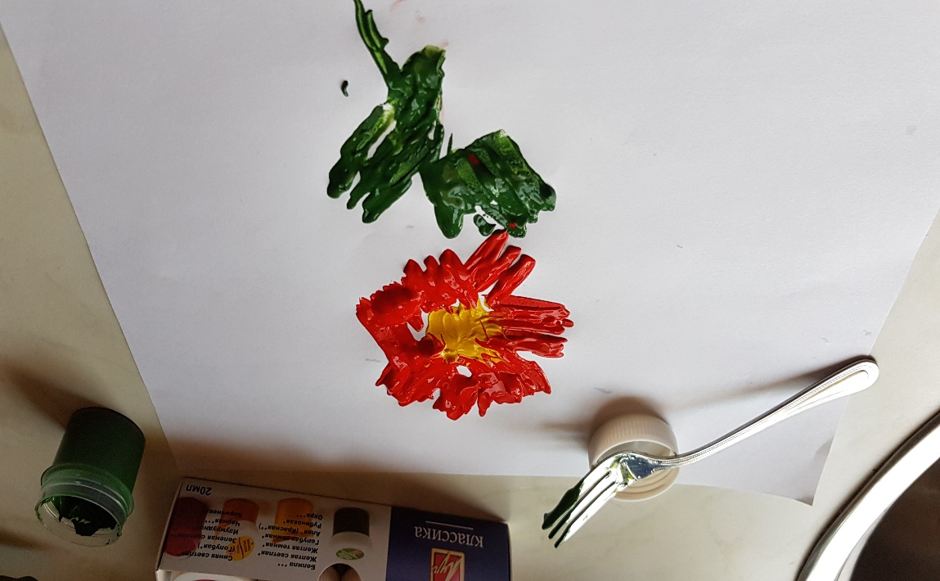
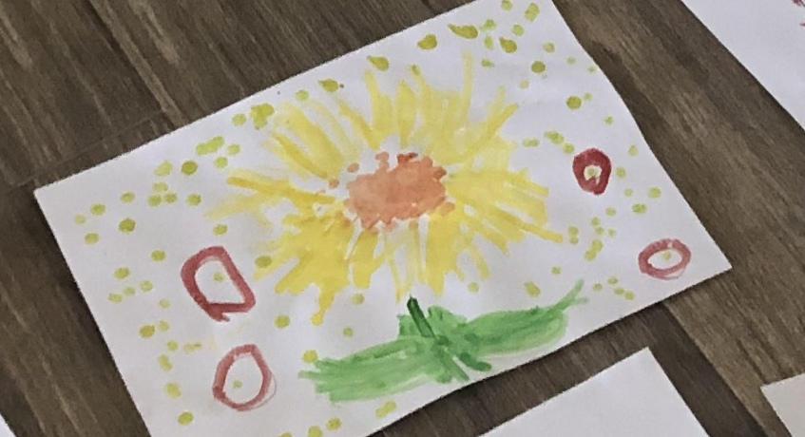
Nuotolinių ugdomųjų veiklų refleksija
Džiugu, kad vaikų kūryboje atsispindi džiaugsmas galimybe išreikšti savo vidinę tikrovę, artimas bendravimas su tėveliais kuriant, veikiant kartu.

Slide 5
NUOTOLINIŲ UGDOMŲJŲ VEIKLŲ REFLEKSIJA
Į uždarą fb. grupę ,,Saulutės‘‘ tėveliai kėlė video. Ugdytiniai deklamavo eilėraštukus palydėdami juos mimika, gestais, intonuodami. Smagu, kad eilėraščius išmoko ir vaikai, turintys kalbos ir kalbėjimo sutrikimų. Taip pat smagu, kad tėveliai atkakliai stengėsi išmokyti eiliuotą tekstą. Mamos komentaras: ,,Ir mes keliam pavėluotai, tik dabar pavyko nufilmuoti‘‘

Slide 6
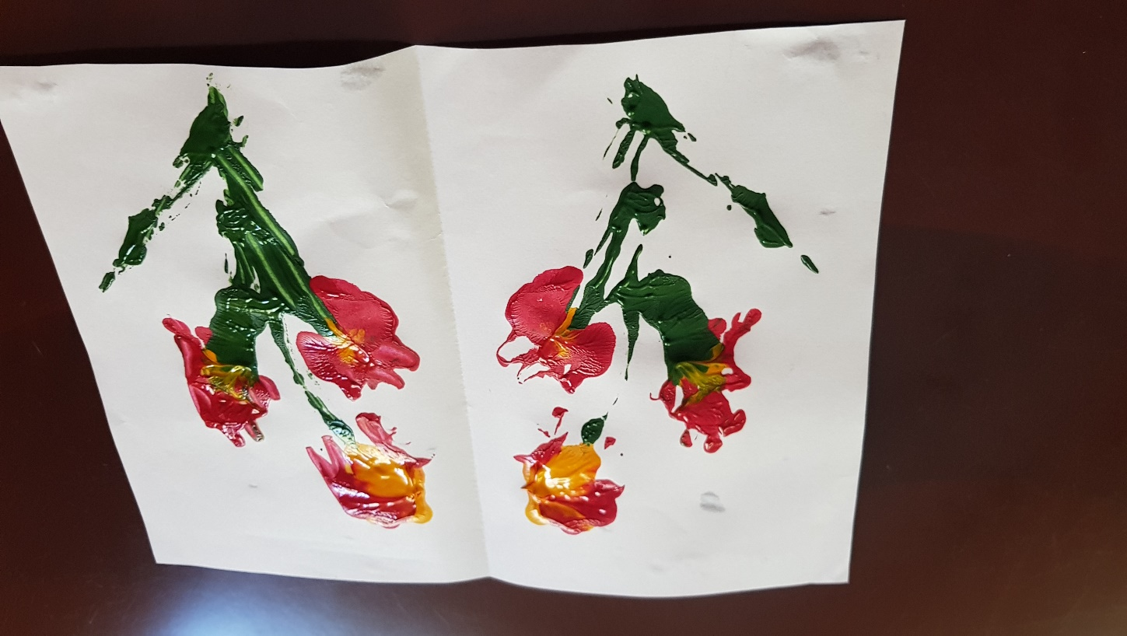
Nuotolinių ugdomųjų veiklų refleksija
Savo kūrybinę patirtį išreiškė naudodami monotipijos technika.

Slide 7
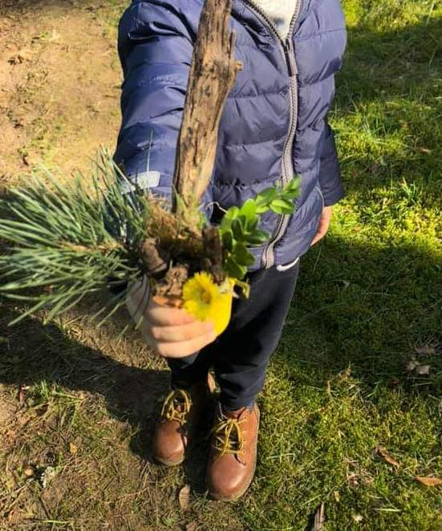
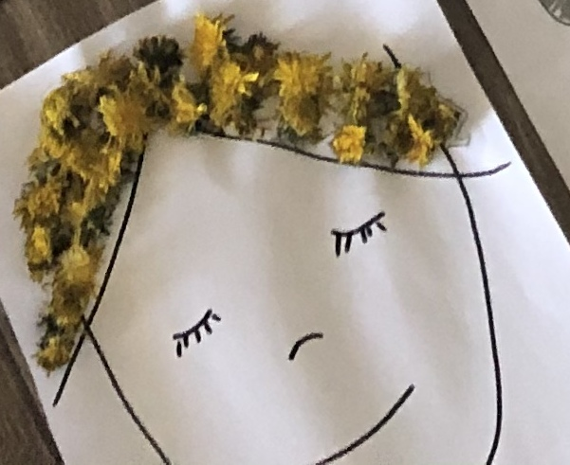
Nuotolinių ugdomųjų veiklų refleksija
Ugdytiniai su šeima, vaikščiodami gamtoje, tyrinėjo pavasarį žydinčius pievų bei miškų augalus. Kūrė kompozicijas ir puokštes iš įvairių augalų bei gamtinės medžiagos.

Slide 8
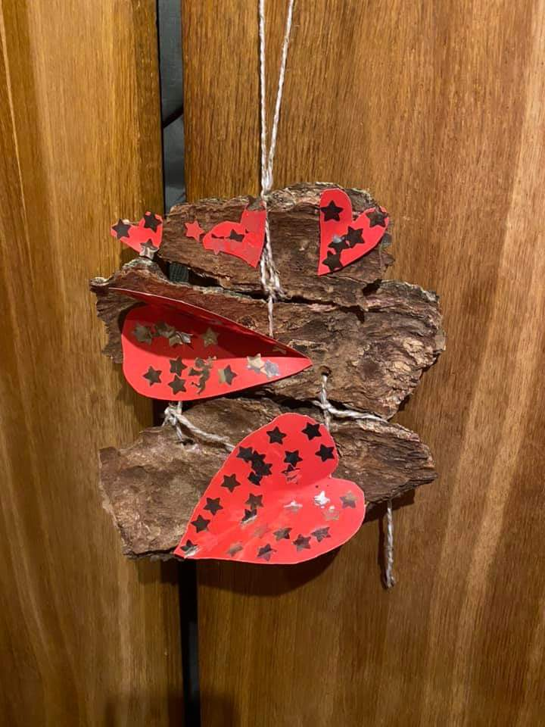
NUOTOLINIŲ UGDOMŲJŲ VEIKLŲ REFLEKSIJA

Slide 9
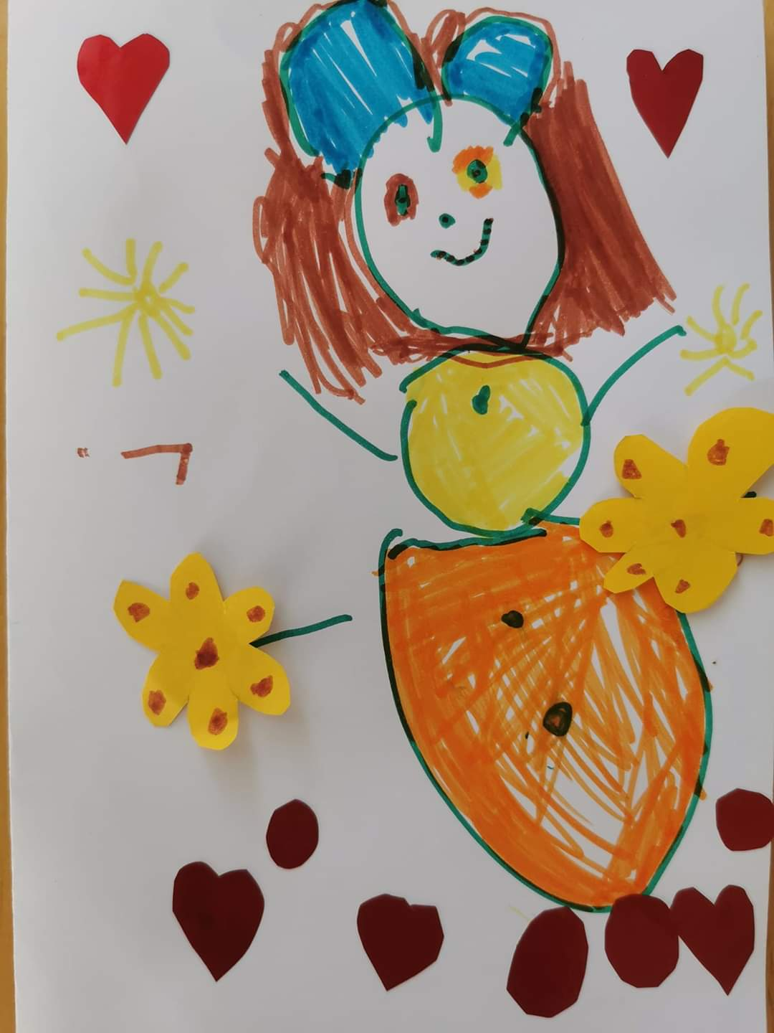
Nuotolinių ugdomųjų veiklų refleksija
Puikiai pavyko nupiešti žmogų - mamą

Slide 10
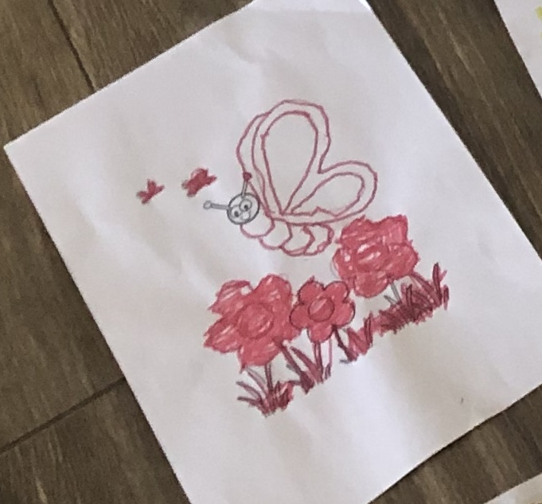
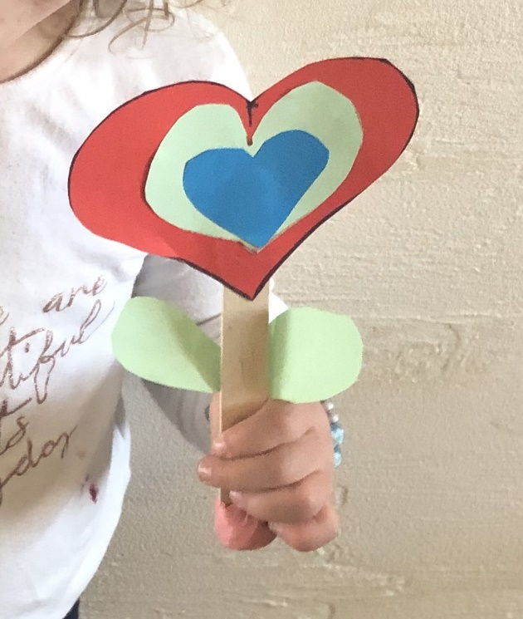
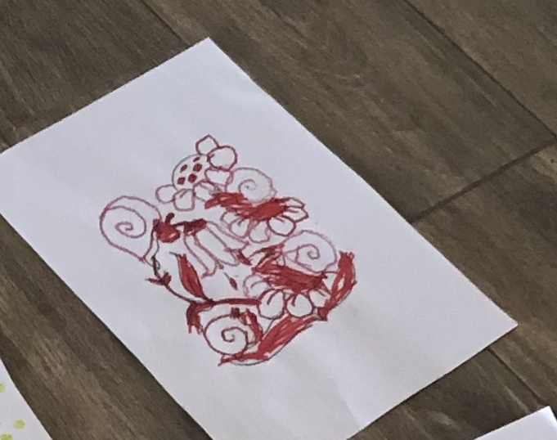
NUOTOLINIŲ UGDOMŲJŲ VEIKLŲ REFLEKSIJA
Lavėjo ir smulkiosios motorikos įgūdžiai (pirštų, rankos, riešo koordinacija; kirpimas žirklėmis)

Slide 11
Ačiū už bendradarbiavimą!!!

